Slide 1
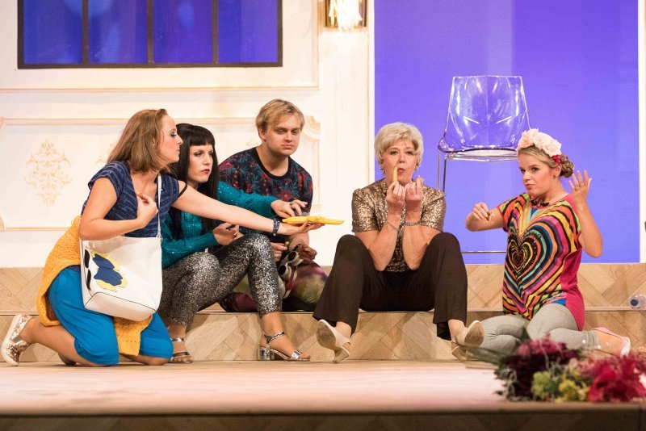
Vzpoura nevěst
Městské kulturní středisko Konice pořádá zájezd do
Moravského divadla v Olomouci
na činohru autorek
Janky Ryšánek Schmiedtové
a Michaely Doleželové
29. 3. 2020
Začátek představení v 19.00 hodin, odjezd z autobus. nádraží Konice v 17.30 hodin
Cena : 350 Kč
Přízemí 5. – 7. řada
Telefon : 739 333 721
Hotovost vracíme do
25. 5. 2020
v Turistickém informačním centru Konice

